Slide 1

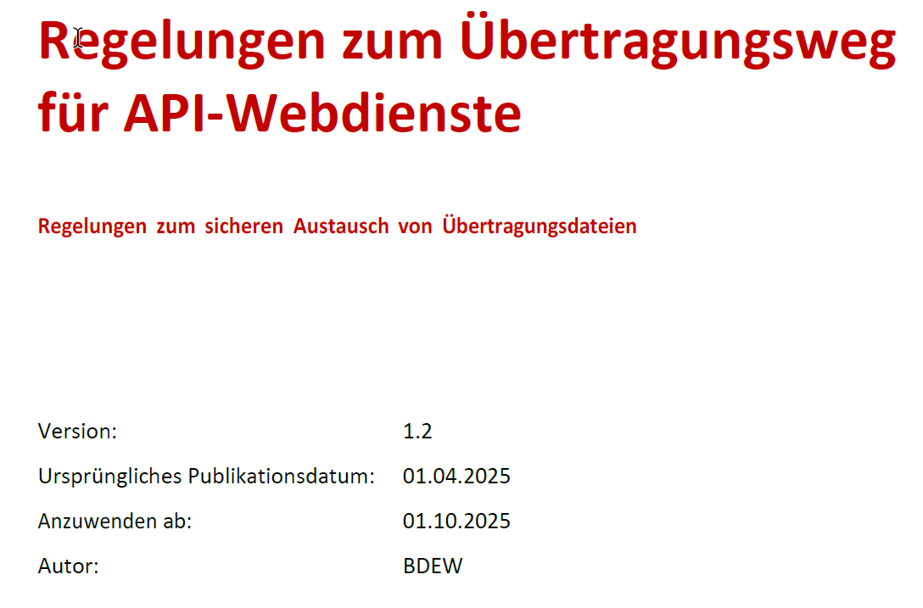
API-Signatur mit
HTTP Header Signature (RFC 9421)
AG Regelungen zum Übertragungsweg
Westnetz GmbH · René Hoffmann · 26. Juni 2026

Slide 2
API-Webservice als Teilnehmer der SM-PKI fehlt Payload-Verschlüsselung
Informelles BSI Agreement 2022 für „Mikro-Nachrichten“ übergangsweise
Sicherungsebenen
Die Korrektur der Signatur des
BDEW API-Webservice sollte harmonisch
in alle fünf Sicherungsebenen passen:
Nutzung HTTP/2-Transport und Wechsel auf HTTP Header Signatur (höherwertiger als Payload-Signatur, siehe nächste Folie):
HTTP/2-Transport
RFC 9113 – Framing, Pseudo-Header, Streams | HPACK: RFC 7541 | TLS 1.3: RFC 8446
HTTP Header Signatur
RFC 9421 HTTP Message Signatures | Structured Fields: RFC 8941 | Base64url: RFC 4648
Content-Digest
RFC 9530 – Body-Hash SHA-512, bindet HTTP-Body an Signatur
Payload-Verschlüsselung
JWE – RFC 7516 | Algorithmen: RFC 7518 | Verschachtelt: RFC 7519 JWT cty=JWT
Payload-Signatur
JWS – RFC 7515 | Algorithmen: RFC 7518 JWA | Schlüssel: RFC 7517 JWK
HTTP/2-Transport
HTTP Header Signatur
Content-Digest
Payload-Verschlüsselung
Payload-Signatur

Slide 3
HTTP Header Signature vs. Payload Signature
Vergleich 1/2
HTTP Header Signatur erstellt eine
Signatur über URI, Header und Payload:
Payload Signatur erstellt Signatur nur über den Payload.
Erhöhtes Sicherheitsrisiko – nur scheinbare Sicherheit:
HTTP Header Signatur
Anwendung Payload auf andere Funktion möglich (hier „/malo/ident“).
Payload Ausführung auf jedem Host möglich.
Kein Replay-Schutz
Fazit:
Payload Signatur niemals als „Standalone“-Lösung ohne Header Signatur.
Payload-Signatur ist nur zusammen mit Payload-Verschlüsselung sinnvoll
(nicht als Message-Signatur vorgesehen).
URI
POST /malo/ident HTTP/2
Host: mabishub.com
Content-Type: application/json
Accept: application/json
Date: Sun, 01 Jun 2026 10:15:30 GMT
X-Request-Id: 7b5d3e2a-4c1a-4c0b-xd99
X-Api-Spec-Ref: git:EDI-Energy/api-electricity
X-Api-Spec-Version: 1.2
Header
Payload-Signatur
{
“address“: {"zip": 80001 },
“customerNumber“: 6024997
}
{
“address“: {"zip": 80001 },
“customerNumber“: 6024997
}
Payload
Payload
Notes:
SM-PKI, Sub-CA

Slide 4
HTTP Header Signature vs. Payload Signature
Vergleich 2/2
Phase 1: Ansatz „HTTP Header Signature“
Phase 2: Ergänzung um Inhaltsdatensicherung (Payload-Sig. + Payload-Verschlüsselung).
Ansatz: | HTTP Header Signature | Payload Signature (vorab proprietär alleine)
 | RFC 9421 + RFC 9530 | RFC 7515
Entwickelt für: | HTTP-APIs (2024) | Token (2015)
Alter: | 2 Jahr | 11 Jahre
Signiert Methode + Pfad | ✓ | ✗
Signiert Header | ✓ | ✗
Replay-Schutz | ✓ | ✗
HTTP/2-nativ | ✓ | —
Body-Signatur | Über Content-Digest (RFC 9530) Entfall proprietärer „X-BDEW-DIGEST“ | Direkt
Signaturrelevanter Parameter | ✓ Nutzt @Parameter nach RFC | ✗ Proprietärer JSON-Payload-Kopf (Folie 7)
größtmögliche Standardisierung

Slide 5
HTTP Header Signatur (RFC 8785, 9530, 9421)
Mit RFC 9530 wird der heutige
„X-BDEW-DIGEST“ (im Header) durch den standardisierten „Content-Digest“ ersetzt (Folie 7).
Kochrezept „Phase I“
1
RFC 8785 – Kanonisiere den JWS payload
HTTP Header Signatur
POST /malo/ident HTTP/2
{"address":{"zip":80001},"customerNumber":6024997}
POST /malo/ident HTTP/2
URI
URI
2
RFC 9530 §2 – BASE64 + SHA-256 – neuer Header
Host: mabishub.com
Content-Type: application/json
Accept: application/json
Date: Sun, 01 Jun 2026 10:15:30 GMT
X-Request-Id: 7b5d3e2a-4c1a-4c0b-xd99
X-Api-Spec-Ref: git:EDI-Energy/api-electricity
X-Api-Spec-Version: 1.2
Content-Digest: sha-256=:X4vRVA7xH2sP3kLmN8qT1uWzYdFbJcOeGiKpQsSv2nA=:
Host: mabishub.com
Content-Type: application/json
Accept: application/json
Date: Sun, 01 Jun 2026 10:15:30 GMT
X-Request-Id: 7b5d3e2a-4c1a-4c0b-xd99
X-Api-Spec-Ref: git:EDI-Energy/api-electricity
X-Api-Spec-Version: 1.2
Header
RFC 9421 §2.5 – Felder für Signatur bestimmen
3
Signature-Input: sig1=("@method" "@path" "@authority" "content-type" "content-digest" "date" "x-request-id"); created=1738404930; keyid="EMT.API.NB-12345"; alg="ecdsa-p256-sha256"
Content-Digest: sha-256=:X4vRVA7xH2sP3kLmN8qT1uWzYdFbJcOeGiKpQsSv2nA=:
Signature-Input: sig1=("@method“: POST "@path“: /malo/ident "@authority“: mabishub.com "content-type“: application/json ……......…); created=………..
; alg="ecdsa-p256-sha256"
Signature: sig1=:MEUCIQCx9vK2pX8mRtLsNwQzYcFbJdOeGiKpAsSv3nB1uWzYdA IgAP4vRVA7xH2sP3kLmN8qT1uWzYdFbJcOeGiKpQsSv2nABC:
{
“address“: {"zip": 80001 },
“customerNumber“: 6024997
}
6
4
RFC 9421 §2.3 – Signaturstring für die Felder
Header
Payload
"@method": POST "@path": /malo/ident "@authority": mabishub.com "content-type": application/json "content-digest": sha-256=:X4vRVA7xH2sP3kLmN8qT1uWzYdFbJcOeGiKpQsSv2nA=: "date": Sun, 01 Feb 2026 10:15:30 GMT "x-request-id": 7b5d3e2a-4c1a-4c0b-xd99 "@signature-params": ("@method" "@path" "@authority" "content-type" "content-digest" "date" "x-request-id"); created=1738404930;keyid="EMT.API.NB-12345";alg="ecdsa-p256-sha256
5
RFC 9421 §3.3 – Signatur berechnen
{
“address“: {"zip": 80001 },
“customerNumber“: 6024997
}
ECDSA: P-256 + SHA-256 + privater SM-PKI Schlüssel
BASE64:
Signature: sig1=:MEUCIQCx9vK2pX8mRtLsNwQzYcFbJdOeGiKpAsSv3nB1 uWzYdAIgAP4vRVA7xH2sP3kLmN8qT1uWzYdFbJcOeGiKpQsSv2nABC:
Payload
5

Slide 6
Payload-Signatur (RFC 7518, 8785, 7515)
Hinweis: Diese Folie ist auf Anschaulichkeit optimiert:
Demonstration Nutzung RFC 7515 nach Standard.
Ein Programmierer geht von Innen nach außen vor, d.h. zuerst diese Folie und dann die vorherige Folie.
Kochrezept „Phase II“
HTTP Header Signatur (Phase 2)
Für die Phase II (Inhaltsdatensicherung nach BSI, also eine
Kombination Payload-Signatur + Payload-Verschlüsselung)
sollte die Inhaltsdatensicherung nach RFC erfolgen:
URI
POST /malo/ident HTTP/2
Host: mabishub.com
Content-Type: application/jose+json
Accept: application/json
Date: Sun, 01 Jun 2026 10:15:30 GMT
X-Request-Id: 7b5d3e2a-4c1a-4c0b-xd99
X-Api-Spec-Ref: git:EDI-Energy/api-electricity
X-Api-Spec-Version: 1.2
HTTP Header Signatur (Phase 1)
1
RFC 7518 §4 – füge JWS Protected Header
mit Standard-Felden an den Payload an
URI
POST /malo/ident HTTP/2
{
"alg": "ES256",
"typ": "JWS",
"kid": "EMT.API.NB-12345",
"x5u":"https://makocerts.de/certs/current"
},
4
Header
Host: mabishub.com
Content-Type: application/json
Accept: application/json
Date: Sun, 01 Jun 2026 10:15:30 GMT
X-Request-Id: 7b5d3e2a-4c1a-4c0b-xd99
X-Api-Spec-Ref: git:EDI-Energy/api-electricity
X-Api-Spec-Version: 1.2
Content-Digest: …
Signature-Input: ….
Signature: ….
Header
2
RFC 8785 – Kanonisiere den JWS payload
eyJhbGciOiJFUzI1NiIsInR5cCI6IkpXUyIsImtpZCI6IkVNVC5BUEkuTkItMTIzNDUiLCJ4NXUiOiJodHRwczovL3ZlcnplaWNobmlzLm5ldHpiZXRyZWliZXIuZGUvY2VydHMvY3VycmVudCJ9.
Content-Digest: …
Signature-Input: ….
Signature: ….
{"address":{"zip":80001},"customerNumber":6024997}
JWS Header
{
“address“: {"zip": 80001 },
“customerNumber“: 6024997
}
3
RFC 7515 §3,5 – JWS Signaturverfahren anwenden
eyJhZGRyZXNzIjp7InppcCI6ODAwMDF9LCJjdXN0b21lck51bWJlciI6NjAyNDk5N30.
Payload String mit .-Notation
5
payld
Payload
ECDSA(SHA256( BASE64URL(JWS Protected Header) + "." + BASE64URL(JWS Payload) ), privater_schlüssel)
MEYCIQDn7vK2pX8mRtLsNwQzYcFbJdOeGiKpAsSv3nB1uWzYdAIhAP4vRVA7xH2sP3kLmN8qT1uWzYdFbJcOeGiKpQsSv2nABC
MEYCIQDn7vK2pX8mRtLsNwQzYcFbJdOeGiKpAsSv3nB1uWzYdAIhAP4vRVA7 xH2sP3kLmN8qT1uWzYdFbJcOeGiKpQsSv2nABC
Signatur
6

Slide 7
„RFC Standards“ vs. „RFC Versatzstücke“
Mit HTTP Header Signatur RFC 9421 sind alle drei Bereiche URI, Header und Payload gesichert, während beim Ansatz „Payload-Signatur nur RFC-Versatzstücke angewendet werden mit proprietären Erweiterungen.
Backup: Großbeispiel auf einem Blick
HTTP Header Signatur
POST /malo/ident HTTP/2
URI
POST //maloId/request/v2 HTTP/1.1
URI
Host: mabishub.com
Content-Type: application/json
Accept: application/json
Date: Sun, 01 Jun 2026 10:15:30 GMT
X-Request-Id: 7b5d3e2a-4c1a-4c0b-xd99
X-Api-Spec-Ref: git:EDI-Energy/api-electricity
X-Api-Spec-Version: 1.2
Content-Type: application/json
Accept: application/json
X-BDEW-DIGEST: MEYCIQDn7vK2pX8mRtLsNwQzYcFbJdOeGiKpAsSv3nB1uWzYdAIhAP4vRVA7xH2sP3kLmN8qT1uWzYdFbJcOeGiKpQsSv2nA
Mit RFC 9530 wird der heutige proprietäre „X-BDEW-DIGEST“ ersetzt durch standardisierten „Content-Digest“.
Header
Content-Digest: sha-256=:X4vRVA7xH2sP3kLmN8qT1uWzYdFbJcOeGiKpQsSv2nA=:
Signature-Input: sig1=("@method“: POST "@path“: /malo/ident "@authority“: mabishub.com "content-type“: application/json ……......…); created=………..
; alg="ecdsa-p256-sha256"
Signature: sig1=:MEUCIQCx9vK2pX8mRtLsNwQzYcFbJdOeGiKpAsSv3nB1uWzYdA IgAP4vRVA7xH2sP3kLmN8qT1uWzYdFbJcOeGiKpQsSv2nABC:
Payload-Signatur
{meta:{"senderId": "1234567890123", "receiverId": "9999999999999","transactionId": "12345678-1234-1234-1234-123456789012","initialTransactionId": "12345678-1234-1234-1234-123456789012", "referenceId": "12345678-1234-1234-1234123456789012","creationDateTime": "2026-04-01 12:00:00.000000Z",
},
"data":
{ “address“: {"zip": 80001 }, “customerNumber“: 6024997
}
},
Mit RFC 9421 entfällt proprietäre JSON-Struktur für signaturrele-vante Parameter durch standardisierte „Signature-Input:“ und „Signature:“.
Header
Payload
7
Die Auswertung meta-Struktur muss individuell programmiert werden und erfolgt nicht standardisiert / automatisch mit HTTP Header Signatur (RFC 9241).
In der vorgeschlagenen Payload-Sig. findet eine Vermischung von Steuerungsdaten und Inhaltsdaten statt. Mit RFC 9421 bleiben Header und Payload getrennt.
{
“address“: {"zip": 80001 },
“customerNumber“: 6024997
}
Payload
7

Slide 8
Backup
Die Inhaltsdatensicherung erfolgt durch HTTP Message Signatures gemäß [RFC9421] in Verbindung mit der Body-Hashbildung nach [RFC9530] (Digest Fields) und der JSON-Kanonisierung nach [RFC8785].
Dieses Verfahren ersetzt das bisherige proprietäre Signaturverfahren (Hash-Konkatenation, X-BDEW-SIGNATURE/-DIGEST/-CERT) vollständig.
Bisher proprietär in RzÜ API-Webdienste | Ersetzt durch (RFC-Standard) | Referenz
Hash-Konkatenation M = Hash(URI) + Hash(Payload) + ... | Signaturbasis nach normiertem RFC-9421-Format | [RFC9421, §2.3]
X-BDEW-DIGEST | Content-Digest | [RFC9530, §2]
X-BDEW-SIGNATURE | Signature + Signature-Input | [RFC9421, §4]
X-BDEW-CERT (RFC 9440, TTRP-Kontext nicht zutreffend) | keyid-Parameter + SM-PKI-Verzeichnisdienst | [RFC9421, §2.5]
transactionId (nicht RFC-konform) | X-Request-Id | IETF-üblicher Header
Kein Replay-Schutz spezifiziert | created-Parameter + Akzeptanzfenster | [RFC9421, §3.2]

